Slide 1





Một ngày hoài phí
Notes:
Bài giảng thiết kế bởi: Hương Thảo - tranthao121006@gmail.com

Slide 3


1. Kể từng đoạn theo gợi ý có sẵn
Câu 1: Câu chuyện có mấy nhân vật? Đó là những nhân vật nào?
Câu chuyện có 3 nhận vật
Đó là mẹ, cậu bé, bác thủ thư

Slide 4


Câu 2. Mẹ dặn con trai ở nhà làm gì?
Mẹ dặn con trai ở nhà trồng một cái cây và đọc quyển truyện

Slide 5






Câu 3. Ở nhà, cậu bé làm những gì?
a) Cậu bé ngủ thiếp đi và quên lời mẹ dặn
b) Cậu bé nghe lời mẹ và hoàn thành tất cả các công việc.
c) Cậu bé ngủ thiếp đi, sau khi tỉnh dậy thì nghĩ còn cả một ngày dài nên cậu bé đã chạy nhảy ngoài vườn rồi quên hẳn lời mẹ dặn.

Slide 6
Câu 4: Mẹ dẫn cậu bé đi những đâu? Để làm gì?
Nối các ý với nhau sao cho phù hợp
Dẫn cậu đến bên đống thóc lớn
Xem những giá sách lớn chứa những quyển sách mà mọi người đã đọc hôm nay
Đưa cậu đến thư viện
Cô lái máy gặt đập đã làm việc suốt một ngày để có được đống thóc lớn
Notes:
Bài giảng thiết kế bởi: Hương Thảo - tranthao121006@gmail.com

Slide 7
Câu 5. Câu chuyện “Một ngày hoài phí” muốn nói với con điều gì?
a) Chăm lao động và quý trọng thời gian
b) Nghe lời cha mẹ và sống thật hữu ích.
c) Phải biết xấu hổ khi cả ngày không làm gì.

Slide 8

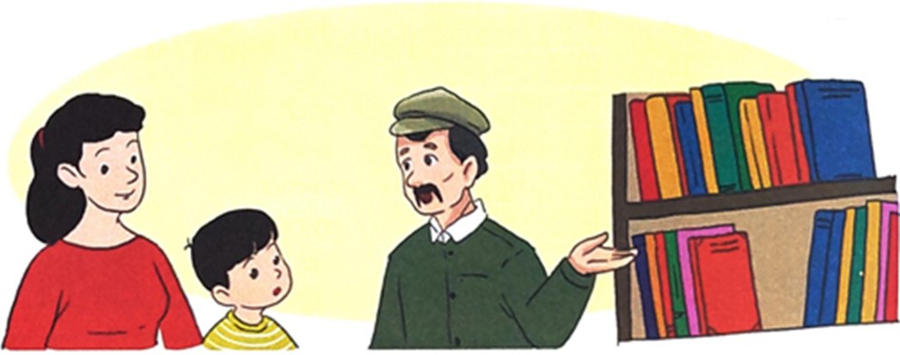
Các bước kể chuyện hấp dẫn:
→ Quan sát để nhớ nội dung câu chuyện.
→ Kể lần lượt từng đoạn câu chuyện.
→ Không cần kể đúng từng chữ, từng lời của câu chuyện.

Slide 9










Kể chuyện trước lớp
Design by: Hương Thảo – tranthao121004@gmail.com
Notes:
Bài giảng thiết kế bởi: Hương Thảo - tranthao121006@gmail.com

Slide 10
Ý NGHĨA CÂU CHUYỆN
Chăm lao động và quý trọng thời gian
Notes:
Bài giảng thiết kế bởi: Hương Thảo - tranthao121006@gmail.com

Slide 11


Trò chơi củng cố
Notes:
11

Slide 12








Nhạc nền
Notes:
Thầy cô có thể bật/tắt nhạc nền bằng cách nhấp vào biểu tượng Nốt nhạc.
Thầy cô nhấp vào BẮT ĐẦU hoặc nhấp trái chuột để vào phần câu hỏi.

Slide 13











Mẹ dặn cậu bé ở nhà làm gì?
01
Âm thanh
khi chọn Đúng
Trồng cây và đọc truyện
Tưới cây
Âm thanh
khi chọn Sai
Làm bài
Phơi quần áo
Notes:
HD chỉnh sửa: Thầy cô nhập câu hỏi và các đáp án vào các ô (Căn chỉnh size chữ cho phù hợp với độ dài câu hỏi)
Thầy cô nhấp chuột phải hoặc phím -> để hiện câu hỏi và các đáp án
Sau khi HS chọn đáp án, thầy cô nhấp vào PHẦN ĐẤT chứa đáp án đó.
Sau khi ở phần kiểm tra đúng sai, thầy cô nhấp < để trở về câu hỏi.
Sau khi hoàn thành xong câu hỏi, thầy cô nhấp hình > hoặc chuột trái, phím -> để chuyển sang câu hỏi tiếp theo.

Slide 14


Mẹ dắt cậu bé đi đâu?
02
Âm thanh
khi chọn Đúng
Cô giáo và bác bảo vệ
Đi đến một đống thóc lớn và thư viện
Âm thanh
khi chọn Sai
Đi gặp cô lái máy gặt đập và bác thủ thư
Đi gặp bạn cùng lớp

Slide 15

Cậu bé trong câu chuyện “ Một ngày hoài phí” hiểu ra điều gì?
03
1 phải chăm chỉ học tập
3 Phải chăm giúp đỡ mẹ
7 Mình đã để một ngày trôi qua hoài phí
3 Phải nhớ lời mẹ dặn

